Slide 1
PROČ NEMOHU PŘEKLÁDAT NORMOSTRANU ZA 150 Kč
Jeronýmovy dny JTP
Praha 7. listopadu 2015

Slide 2
Úvaha před úvodem
Trh se mění! Je stále méně práce! Všechno překládají studenti a lidi ochotni překládat za pár korun! … Dalo by se pokračovat na celé ploše vymezené tomuto příspěvku.
Trh se opravdu mění, navíc každým rokem opouštějí škamny univerzit a nejrůznějších kurzů noví překladatelé a tlumočníci. Velcí zadavatelé překladů nemají čas zabývat se stovkami jednotlivých dodavatelů, kteří – z jejich pohledu – se chovají nepředvídatelně, ba někdy i nesolidně, a většinou nejsou schopni formálně zaručit kvalitu svých výsledků. I střední a malí zadavatelé se obracejí zhusta a z nejrůznějších důvodů na agentury: mají to přes ulici, znají je z reklamy, z tabulky pověšené nad chodníkem, z billboardu na dálnici…
Nenávratně skončily doby věhlasem oděných hvězd tlumočnických kabin, ze „zlatých“ časů zůstává snad jen chudá hrdost překladatelů literárních děl.
Překlad je zboží jako bota, jeho kvalita se určuje výrobním postupem, použitou technologií a materiálem. Na konci ji schvalují spotřebitelé, kteří o vědě zvané translatologie nemají páru. Hrdost z dobrého překladu nebo zvládnutého tlumočení se stává soukromým prožitkem, o nějž se lze podělit s hrstkou intelektuálů.
Co s tím? Nechci se šířit o nutnosti zvládnout nejnovější technologie, propojit teorii a praxi ve prospěch praxe, osvojit si manažerské schopnosti… těch diskusí je dost a vždy alespoň polovina účastníků neví, o čem přesně je řeč.
Cestu ze škarpy ukázali největší zadavatelé překladů: instituce EU. Kdo nebude chtít být „zaměstnancem“ zprostředkovatelů se všemi povinnostmi a žádnými právy, musí nabídnout trhu rozhraní, jaké trh požaduje.
Řešením je vytváření překladatelských/tlumočnických sekretariátů, které se budou chovat jako jiní zprostředkovatelé. Skupina překladatelů – podpořená ekonomem/právníkem – nebo flexibilně tvořený velký tlumočnický tým mohou odpovědět na současné požadavky trhu.
Jiným řešením je otrocká práce nebo odchod do důchodu.

Slide 3
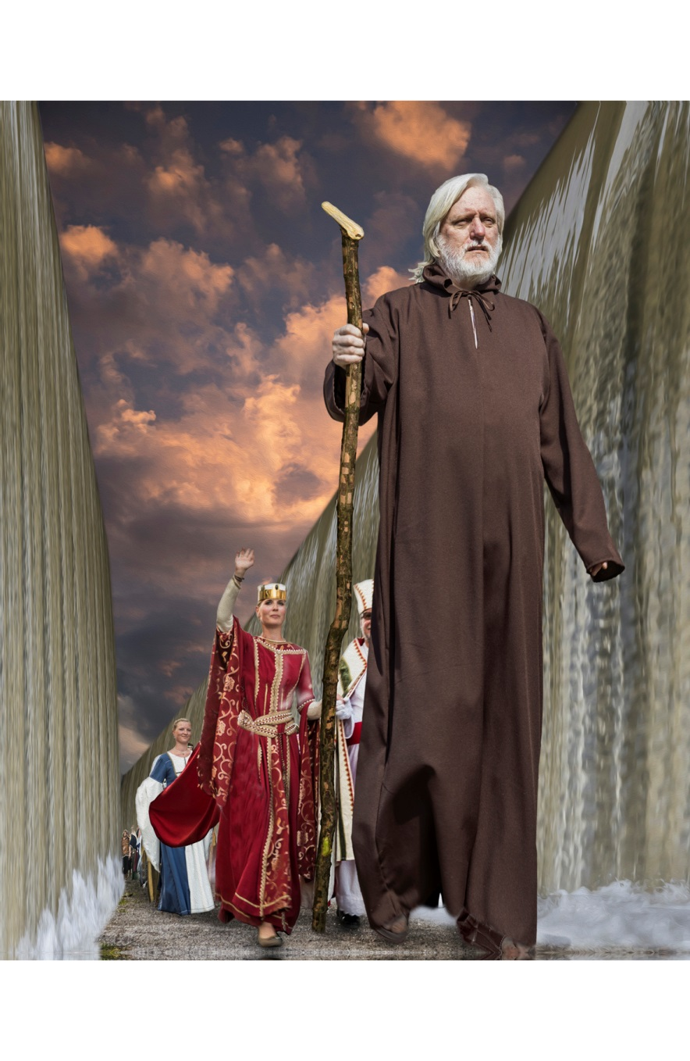
Na úvod
K tématu se vracím
po téměř 10 letech
Pouze o překladu,
i když u nás často
P + T
Notes:
K tématu se vracím po téměř 10 letech.

Slide 4
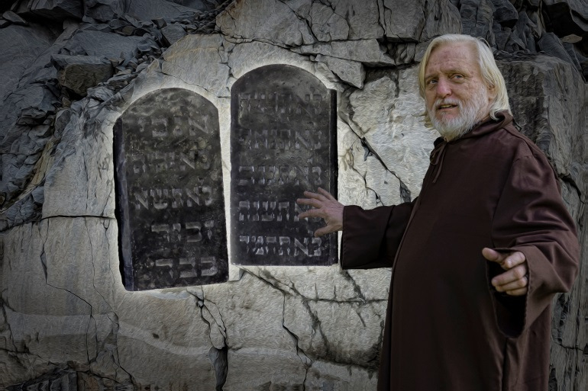
Na úvod
U nás hlavně „horké“ téma u vystydlé kávy
Např. v Německu, Finsku předmět seriózních úvah prezentovaných v MDÜ, Kääntäjä → podklad pro
vlastní úvahy
Tato prezentace vychází z článku
Angelika Ottmann: Kostenkalkulation
Für Übersetzer. Welchen Zeilenpreis
Soll ich verlangen. MDÜ 4-5/2005.
Notes:
K tématu se vracím po téměř 10 letech.

Slide 5
Na úvod
Stanovení vlastní ceny
- zeptám se kolegyně/kolegy
- najdu si ceníky zprostředkovatelů
- řídím se doporučeními profesní organizace
- čekám, co nabídne zákazník/zprostředkovatel
- vypočítám cenu za jednotku (NS) na základě vlastních nákladů a představ o životě
Převod na jiné jednotky (slova, řádky) možný → definice slova / řádku

Slide 6
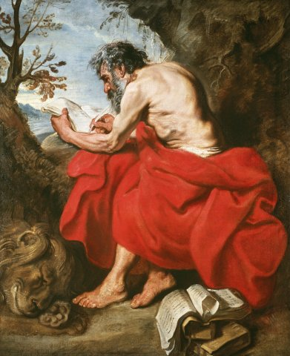
Výpočet podle životních nákladů
Možný ale příliš individuální postup
Závislost na mnoha proměnných faktorech:
- místo bydliště
výkonu činnosti
- rodinná situace (4 děti / mamahotel)
- zajištění ve stáří (připojištění)
- pojištění sociální, zdravotní
- různá představa o trávení volného času (dovolená)
- „volné peníze“
… nelze dospět k reprezentativnímu „společnému“ názoru.

Slide 7
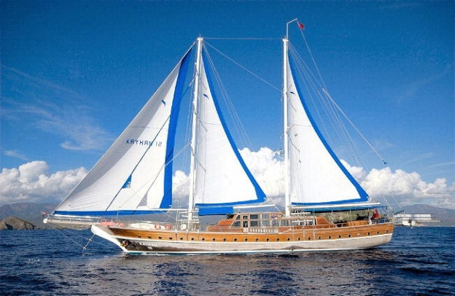
Pro začínající překladatele, a nejen pro ně
Referenční příjem = (začínající) státní úředník
Premisa: sám sobě zaměstnavatelem
→ přímé mzdové náklady
→ nepřímé (vedlejší) mzdové náklady
(téměř polovina mzdových nákladů)
→ placená dovolená
→ příspěvky na nezaměstnanost (dny bez práce)

Slide 8
Materiální náklady: pořizování + obnova
PC/notebook (1 x za 3 roky)
tiskárna, skener, externí paměť
mobil, e-mail + pošta
software ➢ textový editor
➢ translation memory system
terminologické databáze
rychlé internetové připojení
antivirový program
Adobe Reader apod.
zařízení pracoviště
provoz pracoviště (světlo, teplo…)
Nákup slevy se nevyplácí – při poruše další finanční
a časové náklady (+ nervy!)

Slide 9
Provozní prostředky
Provozní prostředky | Pořizovací náklady | Životnost | Roční odpisy
PC a jeho vybavení |  | 3 roky
Tiskárna |  | 4 roky
Software |  | 3 roky
Překladatelský software |  | 3 roky
Zařízení pracoviště |  | 10 let
Mobil |  | 2 roky
Skener |  | 3 roky
…
CELKEM

Slide 10
Běžné náklady na provoz pracoviště ①
Provoz pracoviště = další náklady
nájemné (nebo náklady na pracovnu doma) …….
kancelářské potřeby (tonery, papír, CD/klíč…) …….
telekomunikační služby (tel. fax, e-mail, pošta) …….
další vzdělávání (časopisy, semináře…) …….
odborná literatura (slovníky, odborné publikace) …….
údržba zařízení (cca 15 % pořizovacích nákladů) …….
služby bank + peněžní styk …….
pojištění (např. odpovědnosti)
poradenské služby (účetnictví, daňový poradce…) …….

Slide 11
Běžné náklady na provoz pracoviště ②
reklama + údržba a správa www domény …….
ostatní drobné položky …….
vaše specifické náklady (např. doprava) …….
_______________________________________________
CELKEM …….
Pro mne reklama = také překlad literárních textů
Zvyšuje to popularitu a punc odbornosti, zároveň to však znamená snížení průměrného hodinového výdělku.

Slide 12
Jakou pracovní dobu máme k dispozici?
rok = 365 dnů
víkendy = 104 dnů
svátky = ±7 (9 - 2016)
dovolená = 28 dnů
⎯⎯⎯⎯⎯⎯⎯⎯⎯⎯⎯⎯⎯⎯⎯⎯⎯
náš fond pracovní doby = 226 dnů

Slide 13
Pracovní náplň produktivních dnů ①
Nutné „nepřekladatelské“ práce:
(buď je vykonáme sami, nebo je musíme nakoupit)
jednání s klienty (telefon, e-mail, návštěvy) – ne vždy se „šťastným koncem“
potvrzení a vyúčtování zakázky
upomínání zákazníka o zaplacení
kontakty s orgány ● finanční úřad ➢ daňové přiznání
➢ přiznání DPH
➢ hlášení DPH
● sociální a zdravotní pojišťovna
● profesní pojištění odpovědnosti
● důchodové připojištění

Slide 14
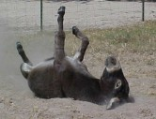
Pracovní náplň produktivních dnů ②
Nutné „nepřekladatelské“ práce:
(buď je vykonáme sami, nebo je musíme nakoupit)
nákupy (od papíru do tiskárny po slovník a nové brýle)
výpadky = poruchy + údržba PC, problémy se software, servis další elektroniky
obeznamování s novými technickými pomůckami, tréning
komunikace s kolegy, činnosti a výkon funkcí v rámci profesních organizací
STOKRÁT NIC UMOŘILO OSLA.

Slide 15
Pracovní náplň produktivních dnů ③
Odborná literatura doporučuje poměr pracovní doby
a „nepřekladatelských“ činností
80 : 20
Na „nepřekladatelské“ činnosti tedy připadá přibližně
46 pracovních dnů

Slide 16
Pracovní náplň produktivních dnů ④
Další nepravidelné „nepřekladatelské“ činnosti:
další vzdělávání: 2 % pracovní doby = cca 5 dnů
nemoc: 3,6 % pracovní doby = cca 8 dnů
pracovní výpadek: neznám statistiku
celkem 12 dnů

Slide 17
Pracovní náplň produktivních dnů ⑤
Na překladatelskou činnost zbývá překladateli
168 pracovních dnů
=
1 344
pracovních hodin/rok

Slide 18
Cena překladu
Výpočet překladatelské kapacity za hodinu práce:
typ textu
typ grafické úpravy textu
zvýšení kapacity díky CAT nebo jiných pomůcek
započítat ➢ rešerše
➢ korektury
- zohlednit překladatelskou (ne)zkušenost

Slide 19
Zvyšování příjmů
Peníze potřebujeme nejen na regeneraci duševních
a tělesných sil překladatele.
Volné peníze = dovolená
= zájmové činnosti
= vzdělání dětí
= maminka v domově pro seniory
= vánoční dárky
= „milion“ dalších věcí
Odrazit se od „začátečnické“ ceny

Slide 20
Vyčtené, ale životem potvrzené rady
Nezapomenout „odkládat na daně“ (příjem ≠ zisk)
Vyčlenit neproduktivní činnosti – např. účetnictví
Zpoplatnit „přidané“ služby (původně poskytované bezplatně ➢ překlady v DTP
použití speciálního software pro
konkrétního zákazníka
práce „přes čas“, o víkendu
speciální úprava textu nebo publikace
poradenství při překladatelských projektech
zprostředkování překladů
Hledat trhy s vyšší cenou překladatelské práce

Slide 21
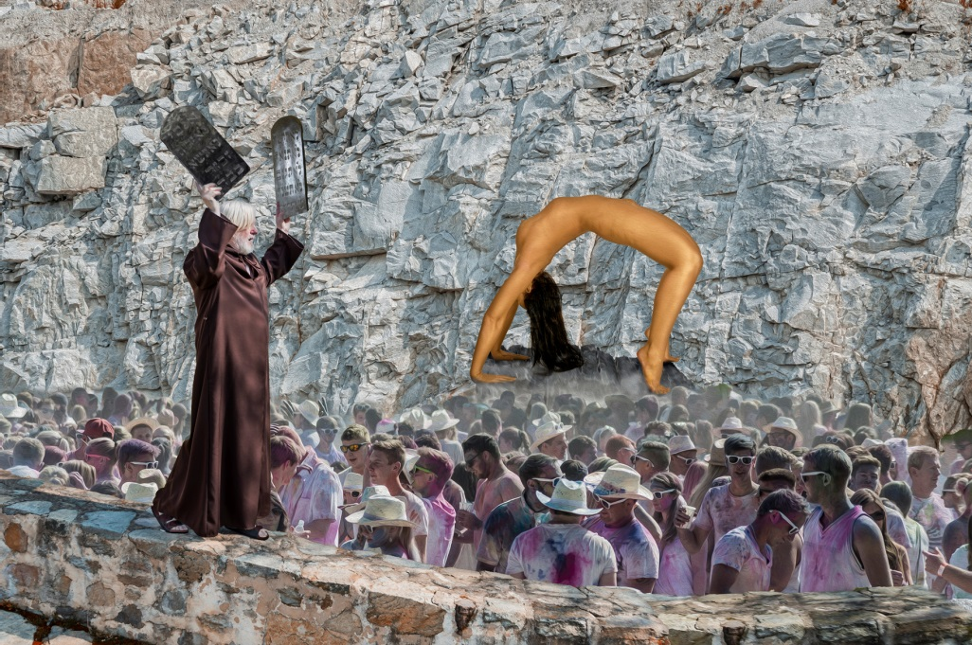
DĚKUJI ZA POZORNOST !
… a moc doufám, že „mí překladatelé“ mi porozuměli, takže nemusím v zoufalství „rozlomit desky“…
V prezentaci bylo použito obrázků ze souboru Rudolfa Webera Bible má přece pravdu.

Slide 22
Kolik to vyšlo mně?
NS = 512 Kč

